Slide 1
IMPLEMENTAÇÃO Currículo da Cidade Língua Portuguesa 1º encontro

Slide 2
Primeiro encontro - objetivos
a) Pontuar – de modo geral - as concepções que embasam o currículo de Língua Portuguesa, a partir de leitura prévia do Documento.
b) Refletir sobre a concepção de língua e linguagem e as implicações para o ensino de LP, a partir das questões trazidas pelos participantes, considerando a leitura prévia.
c) Refletir sobre a concepção de alfabetização, participando de tematização da prática de alfabetização.

Slide 3
Combinados

Slide 4
Leitura pelo formador

Slide 5
DOCUMENTOS

Slide 6
Trilha da formação
1

Slide 7
Concepções Gerais do Currículo de LP
Retomada da leitura prévia
Discussão de pontos principais
Concepção de alfabetização
Discussão
Tematização da prática

Slide 8
Conceitos fundantes
2

Slide 9
Linguagem, língua e ensino
A primeira concebe a linguagem como representação do pensamento, como espelho do mundo e das pessoas. Na perspectiva dessa concepção, escrever seria representar o que se pensa. Ler, então, seria um exercício de descobrir o que o escritor pensa, já que ele teria retratado seu pensamento no texto. Não haveria, pois, espaço de interlocução efetiva entre escritor e leitor, e a conclusão inevitável dessa forma de compreender a linguagem é que, quem não escreve ou não lê “bem”, é porque não pensa adequadamente.
(SÃO PAULO, 2017, p. 66)

Slide 10
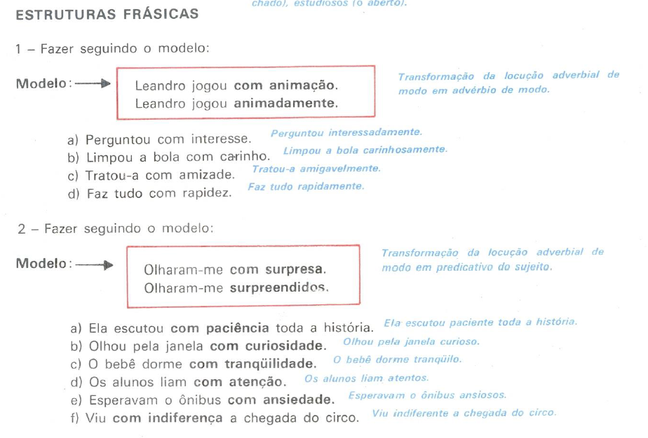

Slide 11
Linguagem, língua e ensino
Ao lado dessa concepção – ainda que tenha aparecido mais tardiamente na história – encontra-se a que concebe a linguagem como instrumento de comunicação. Nessa direção, escrever seria codificar uma mensagem para ser decifrada por um emissor (leitura). Ler e escrever seriam processos que pressuporiam apenas a codificação e decodificação precisas de uma mensagem.
(SÃO PAULO, 2017, p. 66)

Slide 12
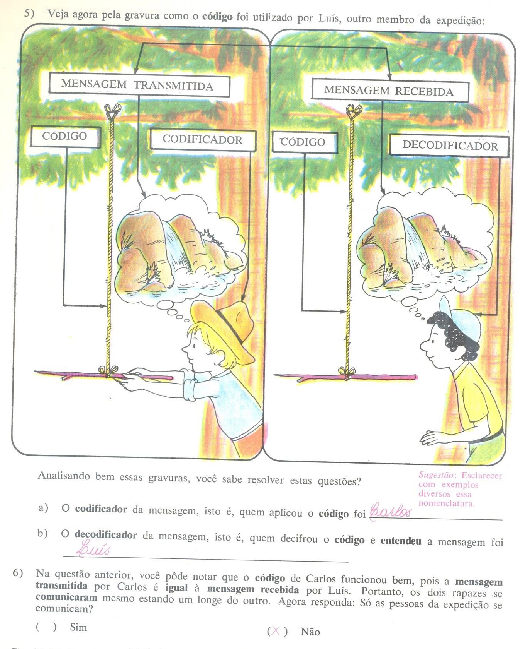

Slide 13
Linguagem, língua e ensino
Uma terceira concepção – que é a orientadora deste documento – considera a linguagem como atividade, como forma de ação, como relação interpessoal, por meio da qual sentidos são produzidos sobre o mundo e pessoas, assim como são criados vínculos e compromissos anteriormente inexistentes entre elas.
(SÃO PAULO, 2017, p. 66)

Slide 14
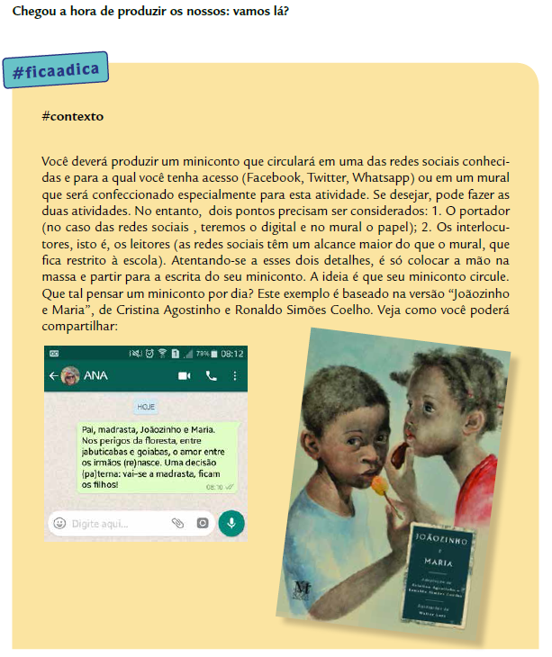

Slide 15
Linguagem como INTERAÇÃO
Texto
Contexto de produção
Gêneros do discurso
Variedade linguística e preconceito

Slide 16
TEXTO
Todo discurso resulta em um texto oral ou escrito – sua realidade material – organizado, inevitavelmente, em gêneros.
(SÃO PAULO, 2017, p. 70).
[...]
Considerando que o texto é a materialidade do discurso – ainda que texto, discurso e gênero sejam unidades indissociáveis na realização da atividade verbal –, é ele que deve ser a unidade linguística fundamental do trabalho com a linguagem verbal.
(SÃO PAULO, 2017, p. 71).

Slide 17
CONTEXTO DE PRODUÇÃO
[...] todo discurso é elaborado por um produtor, que assume determinado papel social naquela enunciação (pai, professor, representante dos empregados, sindicalista etc.), papel esse que define a perspectiva da qual o assunto/tema será visto. Além disso, todo enunciado é orientado por determinadas finalidades e pelas representações que o produtor tem a respeito de quem é o seu interlocutor. Todo discurso também é orientado para ser publicado em determinado portador e lugar de circulação. E, para finalizar, todo discurso é organizado em um gênero, que possui características específicas, mencionadas e exemplificadas acima.
(SÃO PAULO, 2017, p. 71).

Slide 18
GÊNEROS DO DISCURSO
Os gêneros se caracterizam por três elementos fundamentais (BAKHTIN, 1997):
a. conteúdo temático: o que é possível ser dito por meio daquele gênero;
b. organização composicional: é a forma como se organizam internamente
textos produzidos no gênero;
c. estilo: marcas linguísticas típicas do gênero – e não
do texto.
(SÃO PAULO, 2017, p. 71).

Slide 19
VARIEDADE LINGUÍSTICA E PRECONCEITO
Uma língua está sujeita a muitas modificações, especialmente devido a fatores históricos, culturais e sociogeográficos. Assim, não podemos dizer que a língua falada hoje pelos paulistanos seja idêntica à que se falava em 1920. Do mesmo modo, é diferente a forma de falar dos cariocas, que não falam da mesma maneira que os gaúchos, ou os paulistanos, ou os goianos ou pernambucanos. Tanto na prosódia, na pronúncia, quanto no léxico ou na organização sintática há especificidades em cada região.
(SÃO PAULO, 2017, p. 74).

Slide 20
Outros conceitos
2

Slide 21
Oralização e Oralidade
Multiletramento e Multimodalidade
Linguagem Oral

Slide 22
LINGUAGEM ORAL
Os discursos orais também se organizam em gêneros que são típicos tanto das instâncias públicas (exposições e arguições em seminários, mesas-redondas, debates, conferências, palestras, entre outros), quanto das instâncias privadas (conversas à mesa do jantar, por exemplo).
Na perspectiva deste documento, devem ser tomados como objeto de ensino na escola os gêneros orais que se realizam nas instâncias públicas de linguagem.
(SÃO PAULO, 2017, p. 73)

Slide 23
ORALIZAÇÃO E ORALIDADE
O trabalho com a linguagem oral está sendo compreendido a partir da tomada dos gêneros orais como objeto de aprendizagem, e não oralização da linguagem escrita, ou oralidade de modo geral. Ler em voz alta um conto de aventuras não se caracteriza como trabalho com a linguagem oral, da mesma forma que declamar um poema. Em ambas as situações, trata-se de oralização de texto escrito, ou seja, de leitura em voz alta de texto escrito.
(SÃO PAULO, 2017, p. 73)

Slide 24
MULTILETRAMENTO E MULTIMODALIDADE
Atualmente, para participar efetivamente das práticas sociais, é cada vez mais urgente uma postura contemporânea nos modos de ler e escrever, já que os textos não são mais apenas impressos. Isso decorre do fato de que os textos – especialmente após a revolução digital – podem ser constituídos por várias linguagens, por vários sistemas semióticos. Um clipe, por exemplo, é constituído, pelo menos, por três sistemas semióticos: o verbal, o musical e o imagético. Eles são articulados de tal maneira que o sentido do texto não se encontra em uma ou outra linguagem, mas na articulação intrínseca de todas elas. Esses textos têm sido denominado multimodais, ou seja, constituídos por diferentes modalidades
ou modos de uso de linguagem.
(SÃO PAULO, 2017, p. 73)

Slide 25
ALFABETIZAÇÃO
Concepção
Atividade em grupo
Tematização

Slide 26
CONCEPÇÃO DE ALFABETIZAÇÃO
As pesquisas na linha psicogenética deslocaram o foco de investigação do “como se ensina” para o “como se aprende” e colocaram, no centro dessa aprendizagem, uma criança ativa e inteligente; que se esforça por compreender para que serve e como se constitui esse objeto e que aprende os usos e formas da linguagem que se usa para escrever, ao mesmo tempo em que compreende a natureza alfabética do sistema de escrita em português.
As ideias elaboradas pelas crianças nesse processo de conhecimento foram analisadas por Ferreiro e Teberosky (1986) em uma teoria denominada psicogênese da língua escrita, que explica quais são tais ideias, analisando os critérios utilizados pelas crianças investigadas para justificar suas escritas e as leituras feitas de textos a elas apresentados.
(SÃO PAULO, 2017, p. 69)

Slide 27
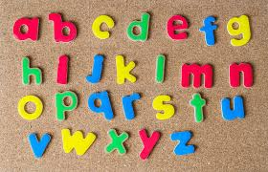
CONCEPÇÃO DE ALFABETIZAÇÃO
A aprendizagem sobre o Sistema de Escrita Alfabética é uma aprendizagem conceitual:
QUAIS
QUANTAS
EM QUE ORDEM

Slide 28
TEMATIZAÇÃO DA PRÁTICA
A CONSTRUÇÃO DA ESCRITA PELA CRIANÇA: VÍDEO DA ESCRITA DE VINÍCIUS
ANÁLISE DE SITUCAÇÃO DE ESCRITA DE PARLENDA

Slide 29
ATIVIDADE EM GRUPO
Em quartetos, realizar a análise da atividade a partir das questões norteadoras:
Qual a situação comunicativa em que a atividade está inserida?
Qual a situação problema que as crianças precisam resolver?
Que saberes estão sendo mobilizados sobre o SEA?
O que a professora considerou para realizar a atividade?

